Slide 1
MongoDB 分片
李焕贞
河北师范大学软件学院

Slide 2
本章大纲
分片的介绍
分片成员的介绍
分片策略
分片管理

Slide 3
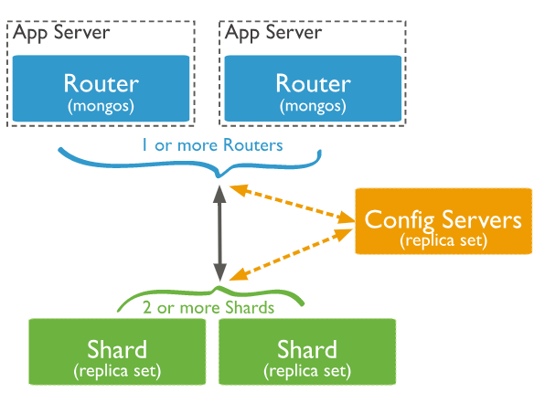
什么是分片
分片是一种数据分布在多台机器上的方法，Mongodb使用分片来支持具有非常大的数据集和高吞吐量的操作的部署。

Slide 4
搭建分片集群环境
1、三台分片服务器搭建复制集rs
mongod --shardsvr --replSet rs2 --dbpath=shard1\ --port 21001
mongod --shardsvr --replSet rs2 --dbpath=shard2\ --port 21002
mongod --shardsvr --replSet rs2 --dbpath=shard3\ --port 21003
选择一台创建复制集
rs.initiate()
rs.add(“127.0.0.1:21001”)
rs.add(“127.0.0.1:21002”)
2、开启config服务器 ，mongos要把mongod之间的配置放到config服务器里面。
命令为： mongod --configsvr --replSet rsa --dbpath=config\ --port 20000
注意：rs.initiate()

Slide 5
搭建分片集群环境
3、开启mongos服务器 。同时指定config服务器。
命令为：mongos --configdb rsa/127.0.0.1:20000 --port 20001
4、登录mongos服务器并把副本集加到分块中：
sh.addShard("rs2/127.0.0.1:21001")
5、对整个数据库进行分片
sh.enableSharding(“databaseName”)
6、对集合进行哈希分片
sh.shardColletion(“test.user”，{age:”hashed”})
7、查看分片信息
sh.status()

Slide 6
Shard Key
为了将一个集合的所有文档进行分片，mongodb通过shard key进行数据集的分割。
shard key必须是集合的索引
一个集合只能有一个shard key
shard key可以由一个或多个key组成

Slide 7
Chunk
MongoDB将分片后的数据存在chunk中。
MongoDB通过shard cluster balance（分片集群平衡器）将chunk移到不同的shard节点上。

Slide 8
Shard Key
分片的优势：
读写、存储容量、高可用性

Slide 9
在分片前需要考虑
业务的复杂性规划
执行和维护服务的可用性
避免广播查询

Slide 10
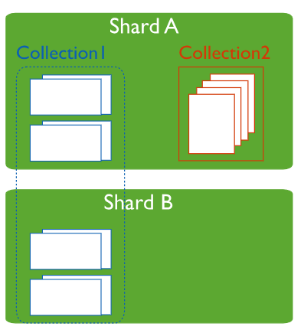
分片和未分片集合
一个数据库可以有一个分片的集合，也可以有未分片的集合
分片集合被划分和分布在集群
不同的shard节点中
未分片集合存储在主shard节点中
每个数据库都有自己的主shard节点

Slide 11
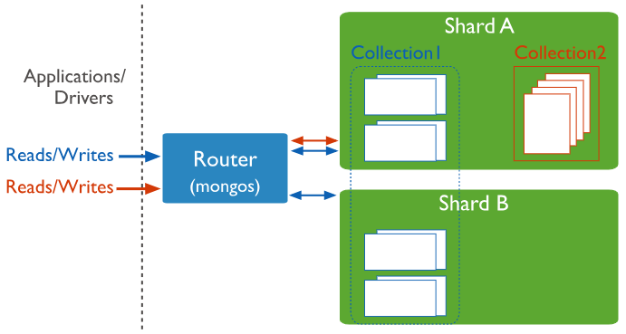
连接分片集群

Slide 12
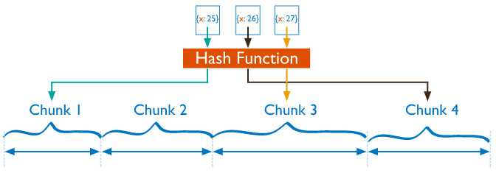
分片策略-哈希分片
在创建哈希分片之前，先对shard key创建哈希索引
sh.shardCollection( "database.collection", { <field> : "hashed" } )

Slide 13
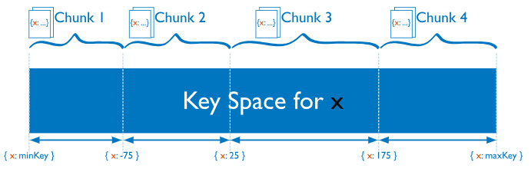
分片策略-范围分片
sh.shardCollection( "database.collection", { <shard key> } )

Slide 14
本章大纲
分片的介绍
分片成员的介绍
分片策略
分片管理

Slide 15
分片成员
shard: Each shard contains a subset of the sharded data. Each shard can be deployed as a replica set.
mongos: The mongos acts as a query router, providing an interface between client applications and the sharded cluster.
config servers: Config servers store metadata and configuration settings for the cluster. As of MongoDB 3.4, config servers must be deployed as a replica set (CSRS).

Slide 16
分片成员
MongoDB通过配置分片集群来支持分片，一个分片集群包括以下三个组件：分片（shard），查询路由(mongos)，配置服务器（config servers）:
分片：用来存储数据，为了提供系统可用性和数据一致性，一个生产环境的分片集群，通常每个分片是一个副本集。
查询路由：指客户端应用访问每个分片的路径。
配置服务器：存储集群的元数据，这些数据包含了集群数据集到各分片的映射关系。查询路由就是通过这些元数据到特定的分片上执行指定的数据操作。

Slide 17
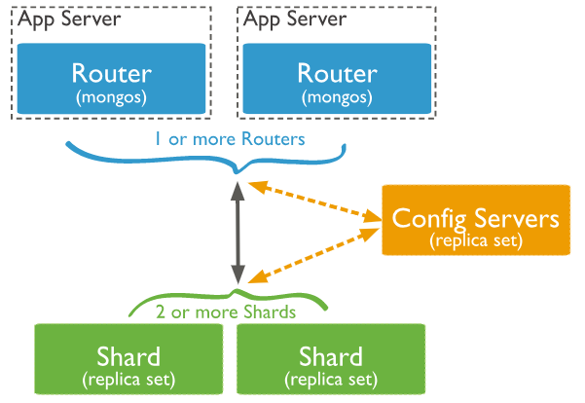
生产环境
Notes:
Mongos更新
1、shard节点变更
2、客户端变化了

Slide 18
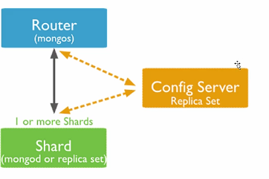
开发环境

Slide 19
Shard
一个Shard节点包含有分片集群中数据的一个子集
所有子集加在一起，就是集群的全部数据
主节点存放所有的数据库中未分片的集合的数据

Slide 20
config servers
配置服务器存储了分片集群的元数据
元数据体现为分片集群内的所有数据和部件的状态和组织结构
元数据包括每一个节点和块范围的列表
副本集：
不能有仲裁节点
不能有延迟节点
必须要创建索引

Slide 21
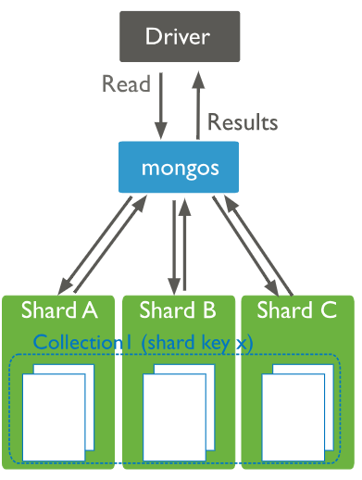
mongos
缓存了config server的数据
数据库发生迁移或者添加新shard节点时，mongos会更新config server的缓存

Slide 22
本章大纲
分片的介绍
分片成员的介绍
分片策略
分片管理

Slide 23
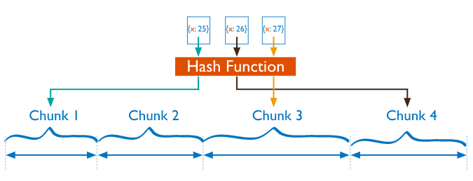
哈希分片
哈希分片就是对目前所有节点的哈希值分布
初始化一个空集合的时候，会默认对所有节点上分配两个空数据块

Slide 24
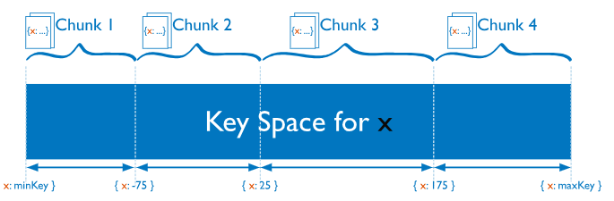
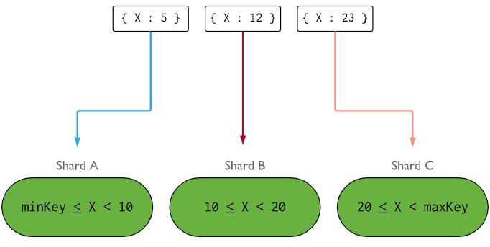
范围分片
依据业务，实际的shard节点数，进行指定键的范围划分

Slide 25
本章大纲
分片的介绍
分片成员的介绍
分片策略
分片管理

Slide 26
数据块的管理
默认chunk大小是64M，可以手动修改
use config
db.settings.save( { _id:"chunksize", value: <sizeInMB> } )

Slide 27
config server的迁移
1、启动一个新实例
mongod --configsvr --replSet rsb --dbpath=config1\ --port 40000
2、添加新实例
rs.add()
3、关闭故障实例
4、移出故障实例
rs.remove()

Slide 28
常用语句
sh.enableSharding(“databaseName”)开启数据库的分片
sh.shardCollection(“test.user”，{age:”hashed”})
sh.addShard() 添加Shard节点
sh.status()查看分片信息
https://docs.mongodb.com/manual/reference/method/sh.shardCollection/index.html

